Slide 1
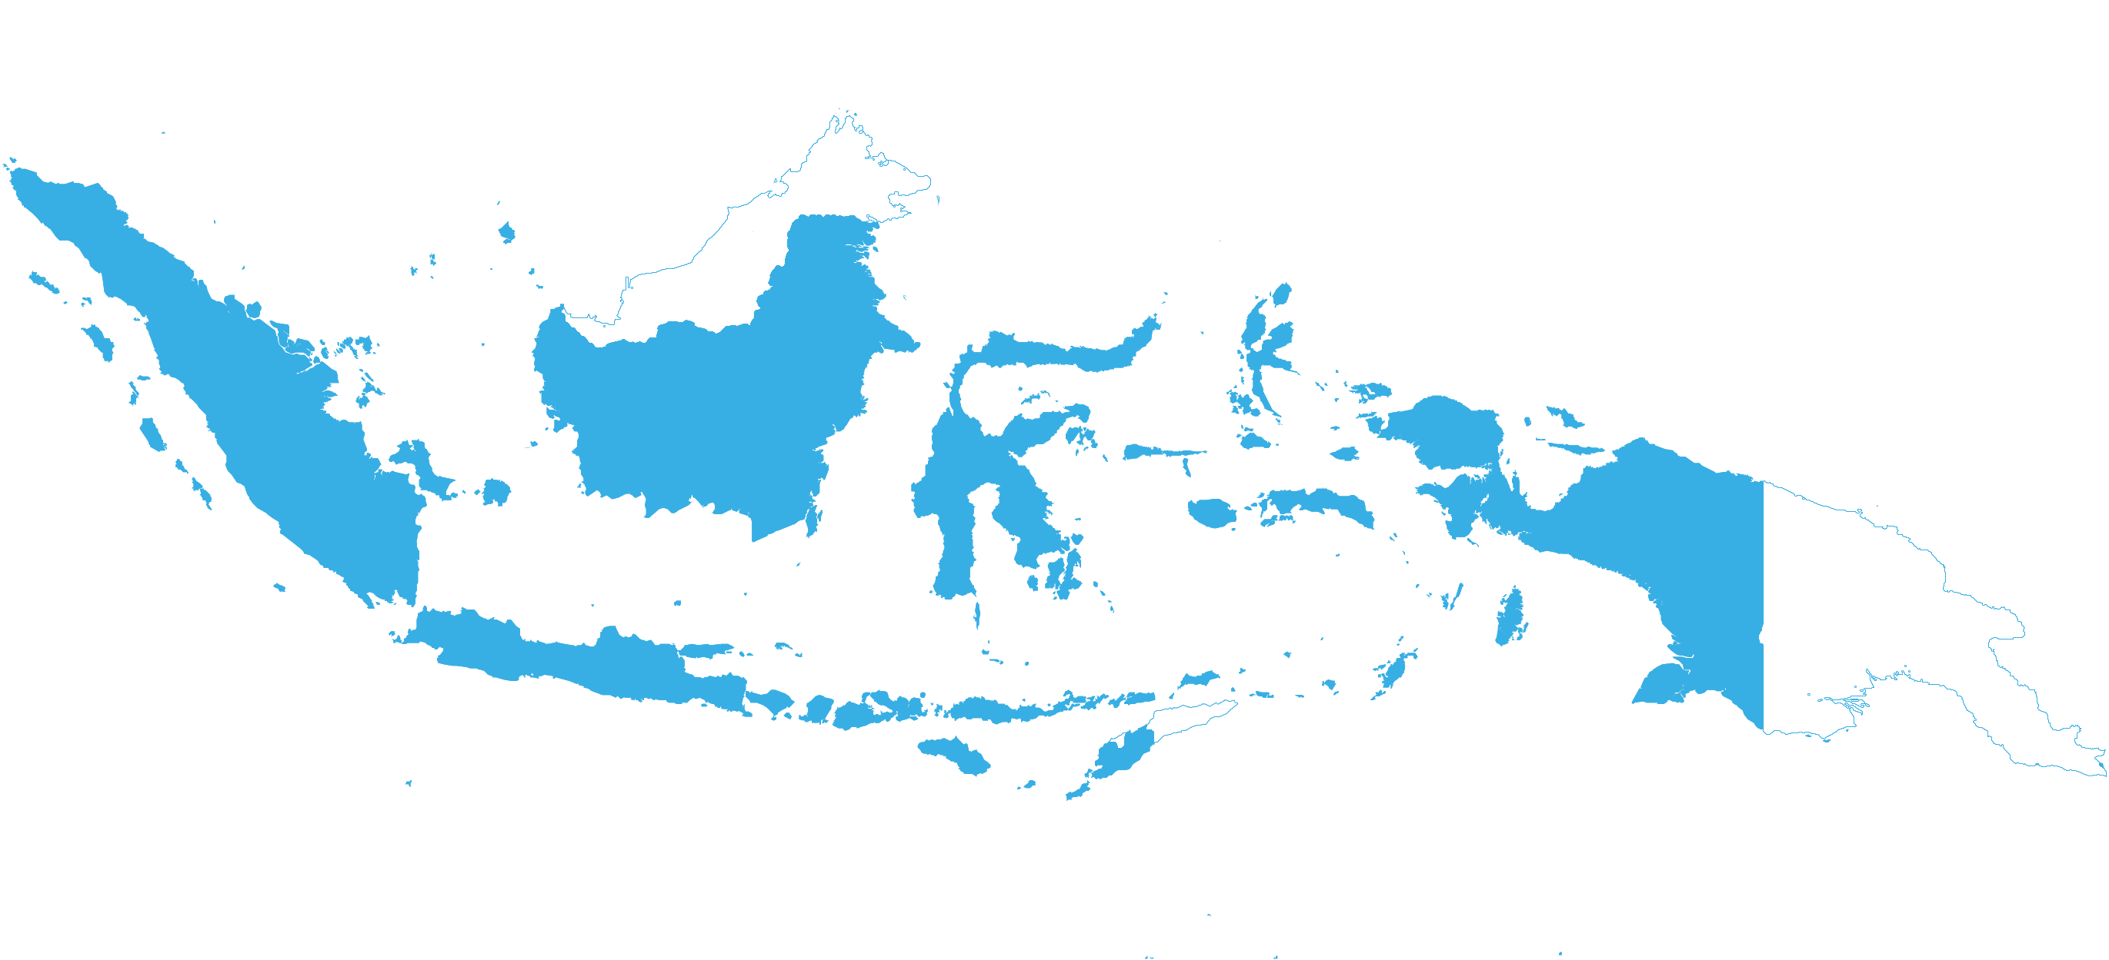
Strategi anggaran Kesehatan di Pusat dan Daerah untuk menekan biaya pelayanan kesehatan
Health Policy and Management Department
Fakultas Kedokteran, Kesehatan Masyarakat dan Keperawatan
UGM

Slide 2
Isi:
Bagian 1. Pendahuluan
Bagian 2. Sinergitas Sumber Dana Kesehatan:
    Pemerintah Pusat
    Pemerintah Daerah
    BPJS Kesehatan
    Out of pocket

Slide 3
Bagian 1.
Pendahuluan

Slide 4
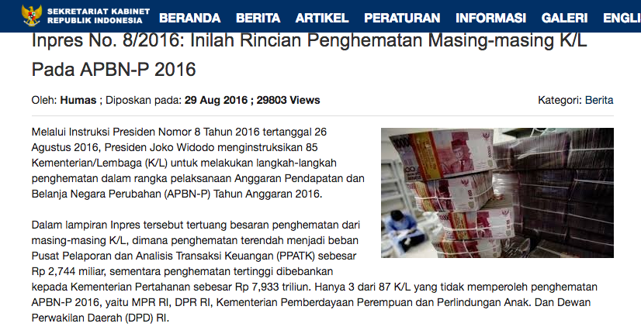
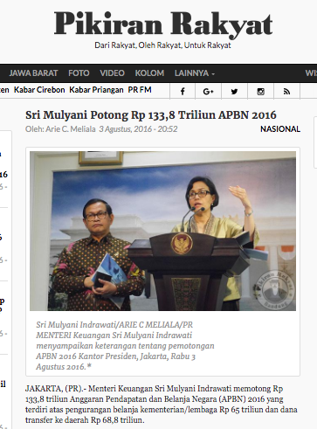
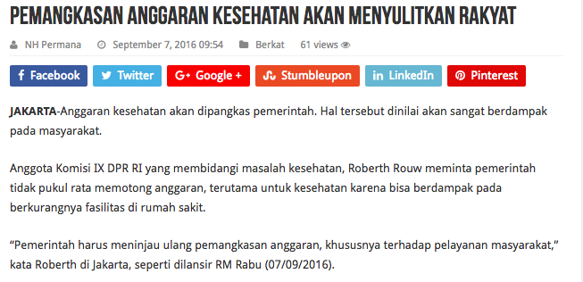
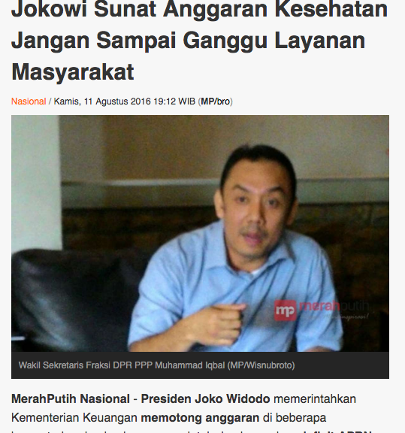

Isu strategis:

Slide 5
Arah reformasi Pembiayaan Kesehatan
Perhatian Pemerintah saat ini tertuju pada SDG’s
Biaya Kesehatan semakin meningkat dalam kurun waktu 5 tahun terakhir
Pelaksanaan Jaminan Kesehatan Nasional (JKN) dengan dinamikanya
Stagnansi anggaran kesehatan di daerah (komitmen Pemda dalam pembiayaan kesehatan)

Slide 6
Diperlukan pemahaman arah pembiayaan kesehatan?
Pertentangan apakah kesehatan itu barang public? Atau barang privat?
Kesehatan itu Barang Mahal– kebutuhan dana yangtidak ada batasnya
Kebutuhan berbagai sumber dana
Kebutuhannya besar tapi penyedia jasa layanannya terbatas dan tidak merata di berbagai daerah
Kesehatan merupakan investasi di masa mendatang → tidak berwujud, tetapi menimbulkan dampak ekonomi yang luar biasa

Slide 7
Diperlukan pemahaman
arah pembiayaan kesehatan?
Keterbatasan Sumber Daya seharusnya mampu untuk mendorong Pelaku Program Kesehatan untuk berlaku lebih efisien dengan memanfaatkan dana yang ada berdasarkan ketersediaan dan berbagai alternatif sumber dayanya (Pemerintah, Swasta, Masyarakat) untuk mendukung peningkatan Status Kesehatan

Slide 8
Berbagai Sumber Dana Kesehatan
Pemerintah:
Swasta dan Masyarakat
  Dana Pemerintah Pusat
  Dana Pemerintah Propinsi
  Dana Pemerintah Kabupaten Kota
  Saham Pemerintah dalan BUMN
  Premi bagi jaminan kesehatan masyar akat miskin, yang dibayarkan oleh pemerintah
  CSR (Corporate Social Responsibility)
  Pengeluaran Rumah Tangga, baik yang dibayarkan tunai atau melalui sistem Asuransi
  Bantuan dari Luar Negeri
  Hibah dan Donor dari LSM

Slide 9

Manajemen Pembiayaan Kesehatan?
INPUT
Sumber daya yang terbatas
Kebutuhan Kesehatan Tidak Terbatas
PROSES MANAJEMEN
Efisiensi Penggunaan Sumber daya
Pemilihan Program Kesehatan yang Efektif
OUTPUT dan OUTCOMES
Budgeting Policy and Health Financing System
Status/Derajat Kesehatan

Slide 10
SUMBER PEMBIAYAAN KESEHATAN
Berdasarkan Ideologi Suatu Negara
Sosialis dan Welfare State
Di biayai penuh oleh pemerintah
Public
Kombinasi
Kombinasi antara pendanaan pemerintah, swasta dan masyarakat
Public Private Mixed
Liberal-kapitalis
Harga Diserahkan kepada mekanisme pasar
Fully Private
Not for Profit
Profit oriented
Sistem Asuransi Sosial

Slide 11

Peningkatan anggaran kesehatan menimbulkan pertanyaan bagaimana model penyaluran dana kesehatan di Pusat dan di Daerah?

Slide 12
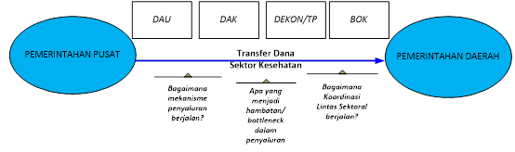
Pendanaan Pelayanan Kesehatan Masyarakat

Slide 13
Bagian 2. Sinergi Sumber Dana Kesehatan

Slide 14




2014 | 479,1
2015 | 602,4
2016 | 690,3
PEMBIAYAAN Kesehatan
Pasca JKN
2014-2018
Pajak dan Bukan Pajak
PEMERINTAH
DONOR AGENCY
2014 | 1.635,3 T
2015 | 1.761,6 T
2016 | 1.822, 5 T
2017 | 1.750,3 T
2018 | 1.894,7 T
PBI
KEMKES
BPJS-K
Non-PBI PNS, Jamsostek ???
2014 | 47,5 T
2015 | 51,3 T
2016 | 63,7 T
2017 | 92,4 T
2018 | 107,4 T
 | Iuran | Biaya
2014 | 40,7 T | 42,6 T
2015 | 52,7 T | 57,0 T
2016 | 67,4 T | 67,2 T
2017 | 74,2 T | 84,0 T
Rp
Rp
Non-PBI Mandiri ???
Rp
PEMDA
2014 | 4,7 T
2015 | 7,8 T
2016 | 21,2 T
2017 | 25,2 T
2018 | 29,8 T
Kapitasi
Klaim
Pelayanan Primer
Pelayanan Rujukan
Askes Swasta ???
Pendapatan Asli Daerah
Dana dari Masyarakat langsung ???

Slide 15
Trend Penerimaan Negara dan GDP Nasional 2007 – 2016* (harga berlaku)
Laksono, Harbianto (2017)

Slide 16
ALOKASI ANGGARAN KESEHATAN
2007-2016 (dalam Triliun Rp.)
Kemenkes, Sekjen, Simposium Forum Ilmiah Tahunan IAKMI ke-1 , Jakarta, 22 Oktober 2015

Slide 17
Dana kementerian kesehatan dari APBN

Slide 19
Detail Dana di Kementerian Kesehatan

Slide 20
DEKON
Kebutuhan perbekalan kesehatan dan bahan pendukung diagnosis, operasional program dan menyediakan kebutuhan pendanaan kegiatan peningkatan SDM, Promosi Kesehatan
APBN
DAK
BOK
peluang daerah untuk melimpahkan kegiatan ke pembiayaan lainnya
APBD
Kemenkes
Jasa Pelayanan, Pengobatan, Pemeriksaan Penunjang, kamar rawat, Promosi Kesehatan dan Edukasi di Fasilitas Kesehatan (INA CBG) dan luar gedung (Non-kapitasi)
JKN
Indikasi over budgeting pada salah satu sumber pembiayaan
Swasta
Hibah

Slide 21
Anggaran Kesehatan
Kemenkes
PBI
Sekjend
Irjen
Ditjen Kesmas
Ditjen FarAlKes
Rp
Ditjen PelKes
Ditjen P2PL
Litbang
PPSDMK

Slide 22
Anggaran Kemenkes 2015-2019

Slide 23
Sumber Dana Pemerintah Daerah untuk Kesehatan

Slide 24

APBN yang ke Daerah
APBN
Dana Transfer
Dana Alokasi Umum
Dana Alokasi Khusus
DAK Fisik
Pemda
DAK Non Fisik
Dana Bagi Hasil
Dana Otsus & Keist DIY
Dana Dana Desa

Slide 25
Transfer Daerah
Perkembangan Alokasi DAK Kesehatan (di luar KB)
s.d Tahun 2016
DAK Fisik
Peningkatan/Penambahan
Supply Side
DAK Non Fisik
Peningkatan “STATUS Kesehatan”
Bappenas, Jakarta, Juli 2015
Sumber: Bappenas RI, 2015

Slide 26
Perubahan Penyaluran DAK 2016
DAK Fisik
DAK Non Fisik
Bantuan Operasional Kesehatan
APBN
Akreditasi Puskesmas
Akreditasi Rumah Sakit
Jaminan Persalinan

Slide 27
RINCIAN ALOKASI DAK KESEHATAN
DAK KESEHATAN TA 2015 | DAK KESEHATAN TA 2016 | DAK KESEHATAN TA 2017 | DAK KESEHATAN TA 2018
DAK regular: Rp 3.356,24 M DAK tambahan usulan Pemerintah: Rp 1.499,0 M DAK tambahan usulan DPR: Rp 2.827,139 M Total DAK Kesehatan: Rp 7.682,379 M | DAK regular : Rp 9.500 M DAK Non Fisik: Rp 4.351 M Dana Penyesuaian: Rp 4.300 M Selisih PBI: Rp 1.987 M Total DAK Kesehatan: Rp 20.138 M | DAK regular : Rp 10.021 M DAK Non Fisik: Rp 6.910 M Dana Penyesuaian: Rp…… PBI: Rp …… | DAK regular : Rp …… DAK Non Fisik: Rp ……… Dana Penyesuaian: Rp…… PBI: Rp ……
Bappenas, Jakarta, Juli 2015

Slide 28
Dana Kesehatan
Pajak dan Bukan Pajak
DONOR AGENCY
PAD < Dana Transfer
(DAU, DAK, DBH)
APBN
BPJS-K
DAU
DAK
Rp
DBH
DINKES
Pemda
Pendapatan Asli Daerah
Rp
Rp
PAD Kecil
Kapitasi
Klaim
INA-CBGs
DAU
Non Kapitasi
DAK
Pelayanan Primer
Pelayanan Rujukan
Strategi Pemda untuk mengumpulkan PAD
Dana dari Masyarakat langsung
Trisnantoro, 2014)
Sumber: Trisnantoro, 2014
Notes:
Disusun seperti susun

Slide 29
Menambah alokasi sumber Dana Kesehatan di Kab/ Kota
Pemda
DAU
Rp 820 M
DAK
PAD
DBH
DAU
Rp. 73,19 M (2016)
DAK
DINKES
Rp. 47,6 M (2016)
6% dari APBD
Rp. ??? M (JKN-2016)
Rp. ? M (JKN-2016)
Rp. 2,8 M (BOK-2016)
Pelayanan Primer
Pelayanan Rujukan
Sumber dana PAD di Dinkes bersumber Dana – dana Pusat (BOK, JKN-Kapitasi) → Ketergantungan dana Pusat
Trisnantoro, 2014)
Notes:
Disusun seperti susun

Slide 30
Anggaran JKN-PBI 2015-2019

Slide 31
Dana Kapitasi
Pemanfaatan Dana Kapitasi:
Peruntukan utk Obat dan Alkes berkisar 12%-13%
Peruntukan Opr lainnya 15% termasuk pembelian inventaris
Masih terdapat sisa alokasi dana Kapitasi – ratusan juta

Slide 32
Ketepatan alokasi anggaran Program Kesehatan di Dinkes
Prosentase belanja gaji 38% dari total anggaran dinas kesehatan, meskipun belum ada aturan standar besaran tersebut sudah di bawah 50% belanja program dan kegiatan
Besaran belanja UKM 14% di bawah belanja UKP 21%
Belanja UKP termasuk belanja Jamkesda

Slide 33
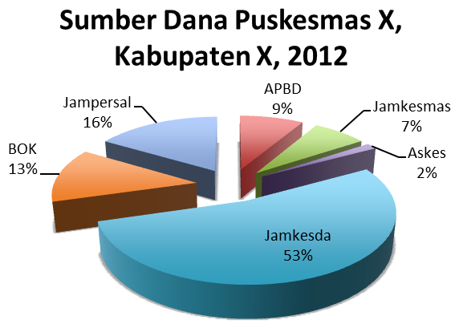
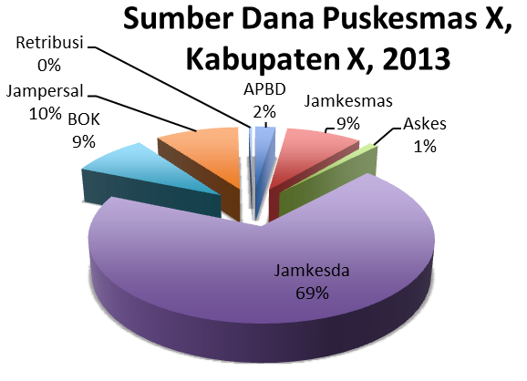
Meningkatkan Proporsi Pendanaan di Puskesmas

Slide 34
Memperbaiki Penyaluran Dana di Puskesmas – Pengaruh Pada Perencanaan di Dinas Kesehatan
PEMBIAYAAN PUSKESMAS – SEBELUM 2014
PEMBIAYAAN PUSKESMAS – 2014 dan 2015
Kementrian Kesehatan
PAD
Dana Perimbangan
Lain-lain Pend Darh yg Sah
PAD
Dana Perimbangan
Lain-lain Pend Darh yg Sah
TP BGKIA
TP BGKIA
Kementrian Kesehatan
DIPA BUK (TP)
BOK
BOK
APBD Kab/Kota
Jamkesmas
Jampersal
APBD Kab/Kota
DIPA TP Dinkes Kab/Kota
DPA SKPD Dinkes Kab/Kota
DIPA TP Dinkes Kab/Kota
Dinkes Kab/Kota
DPA SKPD Dinkes Kab/Kota
1
1,2,3,adalah alur turunnya dana ke puskesmas
1,2,3 adalah alur turunnya dana ke puskesmas
2
2
3
Puskesmas
Dana Kapitasi
(BPJSK)
Puskesmas
3
1
DAK-Non Fisik
PAD
Dana Perimbangan
Lain-lain Pend Daerah yg Sah
PEMBIAYAAN PUSKESMAS –2016
APBD Kab/Kota
Perbedaaan mekanisme penyaluran dana kesehatan dari Pusat ke Puskesmas dalam kurun waktu 3 tahun
Dana Kapitasi
BPJS
Kesehatan
Dinkes Kab/Kota
DPA SKPD Dinkes Kab/Kota
2
1
Puskesmas
1 dan 2 adalah alur turunnya dana ke puskesmas

Slide 35
Kesimpulan

Slide 36
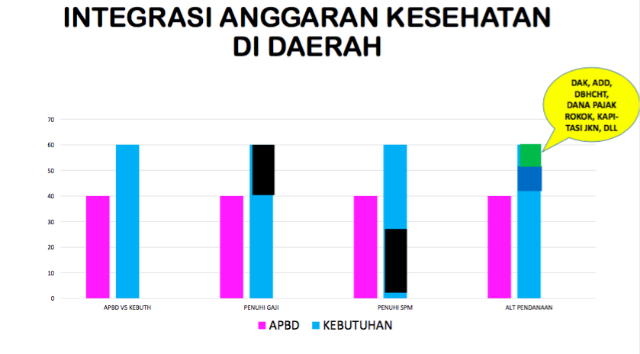
Sumber: Sekjen Kemenkes, 2016

Slide 37
Kesimpulan
Memperbaiki
Tata Kelola keuangan
Perencanaan program – program
Besaran alokasi untuk kesehatan 5% Pusat dan 15% Daerah
Sinergitas informasi data-data dari BPJS Kesehatan (jml iuran, jumlah kapitasi, klam non kapitasi, klaim INA-CBGs FKTP dan FKTL Pemerintah dan Swasta

Slide 38
www. kebijakankesehatanindonesia.net
Terimakasih

